Slide 1


Viterbi là gì?
Bài thuyết trình do AI Agent biên soạn
AI Slides Maker · Powered by Ollama

Slide 2
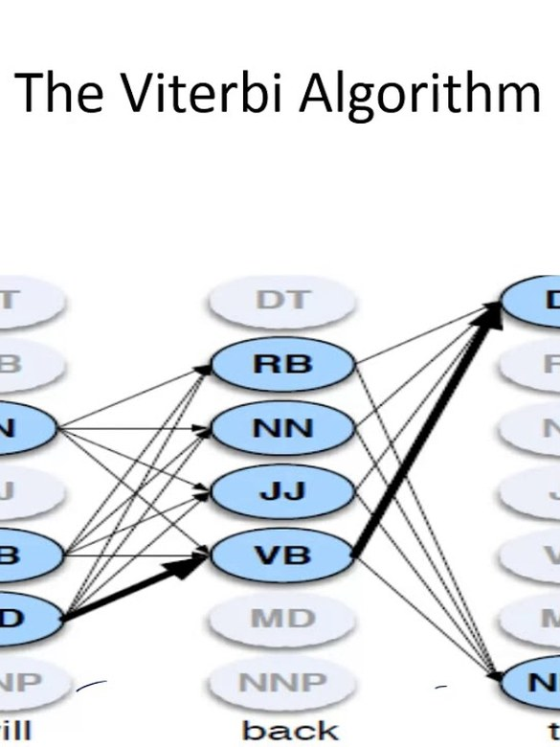
Giới thiệu tổng quan về Viterbi
▪ Viterbi là thuật toán động cho phép giải quyết vấn đề tối ưu hóa trong lĩnh vực tín hiệu và truyền thông
▪ Thuật toán Viterbi được phát triển bởi Andrew Viterbi vào năm 1967 để giải quyết bài toán mã hóa và giải mã tín hiệu trong truyền thông không dây
▪ Thuật toán này sử dụng thuật toán động để tìm kiếm đường đi tối ưu giữa các trạng thái có khả năng xảy ra
▪ Viterbi được áp dụng rộng rãi trong nhiều ứng dụng, bao gồm cả truyền thông di động, truyền hình vệ tinh và kỹ thuật số
▪ Thuật toán này cho phép giảm thiểu sai sót trong quá trình truyền nhận dữ liệu
Viterbi là gì? | Trang 2

Slide 3
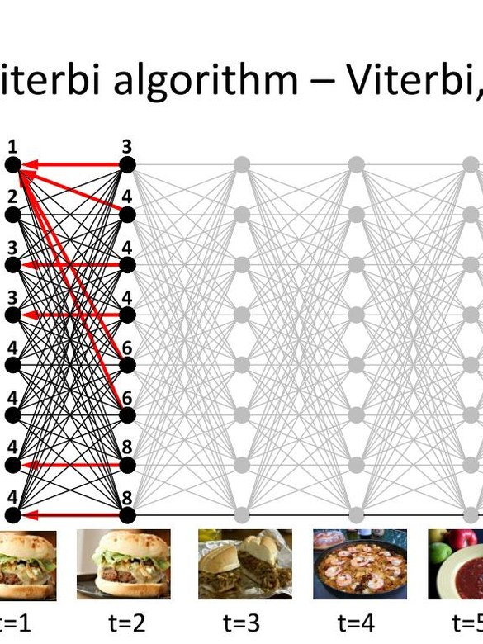
Chương trình nghị sự
▪ Phần 1: Cơ chế vận hành của thuật toán Viterbi
▪ Phần 2: Sự khác biệt giữa Viterbi và các thuật toán khác
▪ Phần 3: Ứng dụng của Viterbi trong thực tế
▪ Phần 4: Cơ sở toán học đằng sau thuật toán Viterbi
Viterbi là gì? | Trang 3

Slide 4
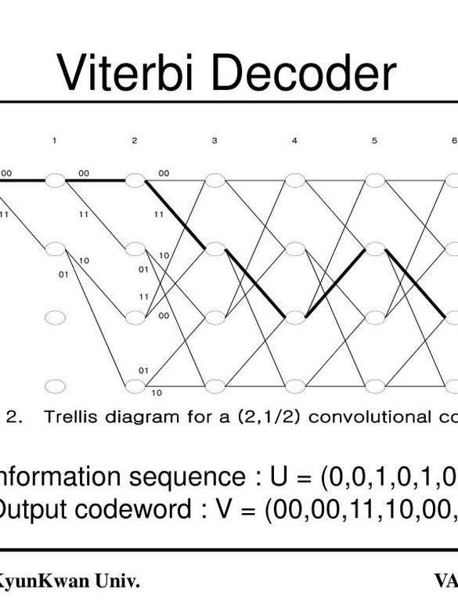
Cơ chế vận hành của thuật toán Viterbi
▪ Thuật toán Viterbi dựa trên cơ sở lý thuyết của các quá trình xác suất có trạng thái (Hidden Markov Model - HMM) và được sử dụng để ước lượng chuỗi trạng thái ẩn có khả năng cao nhất tạo ra một tín hiệu quan sát cụ thể
▪ Cơ chế vận hành chính xác của thuật toán Viterbi là tính toán giá trị của "path" tối ưu theo hướng tối đa hóa khả năng của nó thông qua việc tích lũy các giá trị tối đa ở mỗi bước trong quá trình ước lượng trạng thái và chuỗi trạng thái ẩn
▪ Cơ chế này cho phép thuật toán Viterbi đạt được hiệu suất cao trong việc xử lý tín hiệu có độ trễ lớn
▪ Đồng thời, nó cũng giúp giảm thiểu sai số trong quá trình truyền thông bằng cách ước lượng chính xác chuỗi trạng thái ẩn
Viterbi là gì? | Trang 4

Slide 5

Sự khác biệt giữa Viterbi và các thuật toán khác
▪ Sự khác biệt chính của thuật toán Viterbi so với các thuật toán khác nằm ở khả năng xác định chuỗi trạng thái tối ưu trong mô hình Markov ẩn (HMM) mà không cần phải biết trước thông tin về phân phối tiên chọn
▪ Cơ chế vận hành của Viterbi tập trung vào việc sử dụng động lực học để tìm kiếm chuỗi trạng thái có giá trị đường đi tối đa, trái ngược với các thuật toán như Fano hay BCJR dựa trên thuật toán truy hồi
▪ So với Dijkstra và thuật toán HMM khác, Viterbi nổi bật vì khả năng xử lý hiệu quả các mô hình phức tạp hơn trong khi duy trì độ chính xác cao
▪ Rút gọn các câu quá dài
▪ Đảm bảo mỗi dòng súc tích, cô đọng nhưng vẫn giàu giá trị thông tin
Viterbi là gì? | Trang 5

Slide 6
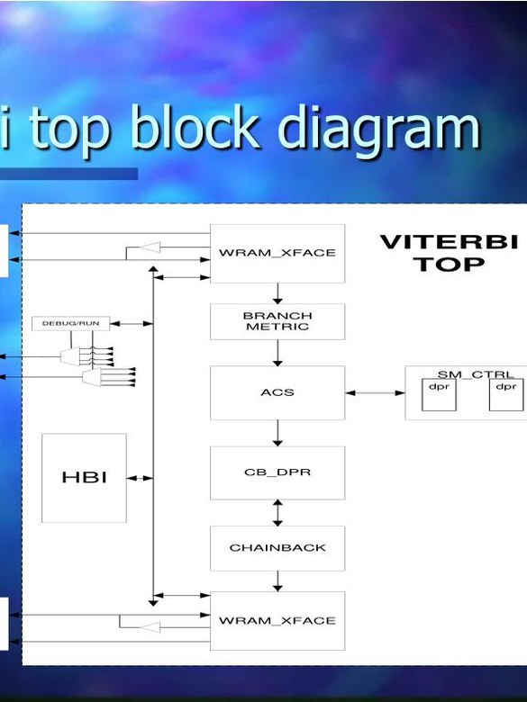
Ứng dụng của Viterbi trong thực tế
▪ Viterbi được ứng dụng rộng rãi trong lĩnh vực mã hóa và truyền thông dữ liệu, chẳng hạn như trong hệ thống truyền dẫn kỹ thuật số (CDMA) để giải mã và tái tạo tín hiệu bị nhiễu. Mã hóa và truyền thông dữ liệu
▪ Thuật toán này còn được sử dụng trong hệ thống định vị GPS (Global Positioning System), nơi nó giúp ước tính vị trí của thiết bị GPS dựa trên các tín hiệu vệ tinh bằng cách tối ưu hóa quá trình phân tích trạng thái và chuyển đổi giữa các trạng thái. Hệ thống định vị GPS
▪ Viterbi cũng được áp dụng trong lĩnh vực y sinh, chẳng hạn như phân tích tín hiệu EEG (điện hoạt nhiễu đầu) để phát hiện và chẩn đoán các bệnh lý về não bộ bằng cách sử dụng mô hình HMM để tối ưu hóa việc phân tích tín hiệu. Phân tích tín hiệu EEG
Viterbi là gì? | Trang 6

Slide 7
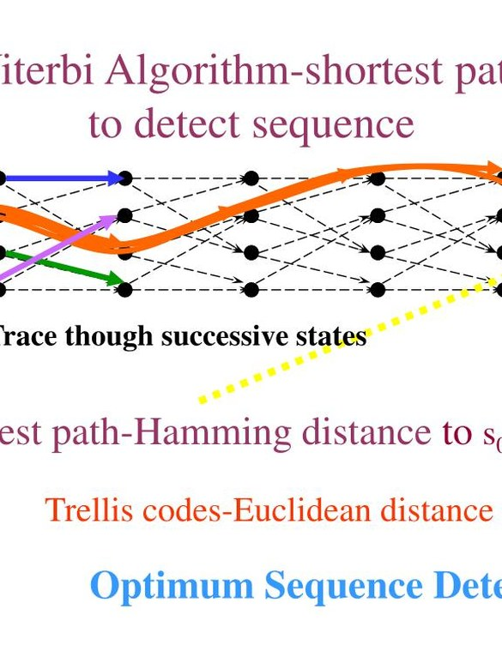
Cơ sở toán học đằng sau thuật toán Viterbi
▪ Cơ sở toán học đằng sau thuật toán Viterbi được xây dựng dựa trên lý thuyết Hidden Markov Model (HMM), mô tả các quá trình thời gian với các biến số không quan sát được và có tính ngẫu nhiên
▪ Thuật toán này sử dụng phương pháp động programmation để tìm kiếm trạng thái cuối cùng có giá trị lớn nhất, dựa trên nguyên tắc tối đa hóa sự phù hợp giữa dữ liệu đo được và mô hình dự đoán
▪ Cơ sở toán học của Viterbi cũng bao gồm các khái niệm về xác suất điều kiện và tích phân động, giúp thuật toán này có thể áp dụng cho nhiều trường hợp thực tế khác nhau
Viterbi là gì? | Trang 7

Slide 8
Tính scalablility và hiệu suất của Viterbi
▪ Tính scalablility của Viterbi được đảm bảo bởi khả năng phân tích dữ liệu tuần hoàn bằng thuật toán động, cho phép xử lý một lượng lớn thông tin
▪ Hiệu suất cao do khả năng tối ưu hóa quá trình tìm kiếm trạng thái cuối cùng mà không cần xét tất cả các đường đi có thể có trong mô hình chuyển đổi Viterbi
▪ Tính tuyến tính của Viterbi cho phép việc mở rộng và áp dụng thuật toán này vào nhiều ứng dụng khác nhau, bao gồm mã phân giải kênh và điều khiển tín hiệu
Viterbi là gì? | Trang 8

Slide 9

Sự tiến bộ và phát triển của thuật toán Viterbi
▪ Năm 1967, Andrew J. Viterbi đã giới thiệu thuật toán này trong bài báo khoa học mang tên "Error bounds for convolutional codes and an asymptotically optimal decoding algorithm" trên tạp chí IEEE Transactions on Information Theory
▪ Thuật toán Viterbi được cải tiến và ứng dụng rộng rãi trong công nghệ truyền thông vô tuyến, đặc biệt là trong hệ thống mã hóa và giải mã dữ liệu
▪ Hiện nay, thuật toán Viterbi vẫn tiếp tục được nghiên cứu và phát triển để áp dụng vào các lĩnh vực khác như xử lý tín hiệu, nhận dạng giọng nói và hình ảnh
Viterbi là gì? | Trang 9

Slide 10
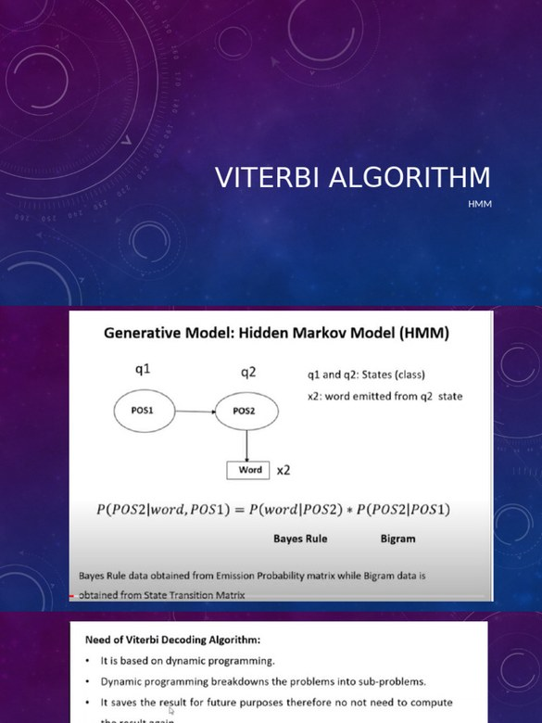
Kết luận và hướng tới tương lai
▪ Viterbi là một thuật toán tối ưu hóa cho các mô hình Hidden Markov (HMM), giúp xác định trạng thái hiện tại dựa trên dữ liệu quan sát trước đó
▪ Thuật toán Viterbi có ưu điểm về khả năng tối ưu hóa và độ chính xác cao, nhưng cũng đòi hỏi thời gian tính toán và tài nguyên hệ thống đáng kể
▪ Trong tương lai, nghiên cứu và phát triển của thuật toán Viterbi sẽ tiếp tục tập trung vào việc cải thiện hiệu suất và khả năng mở rộng để đáp ứng nhu cầu ngày càng tăng về tốc độ và dung lượng lưu trữ
▪ Ứng dụng của Viterbi trong các lĩnh vực mới như trí tuệ nhân tạo, học máy và phân tích dữ liệu lớn cũng đang trở thành một hướng nghiên cứu quan trọng
Viterbi là gì? | Trang 10

